Slide 1
3-5 相 律
Phase Rule

Slide 2
简单封闭系统的平衡条件
由热力学第二定律可证得平衡条件：当简单封闭系统处于平衡态时，温度处处相等；压强处处相等；每种物质的化学势处处相等；若有化学反应，则按化学计量系数累加的化学势之和等于零。
温度处处相等：热平衡，没有热量传递
压强处处相等：力平衡，不做体积功
化学势处处相等：相平衡，没有物质传递
如果体系中存在反应，则按化学计量系数累加的化学势之和等于零：化学平衡，没有物质转化

Slide 3
将简单封闭系统的平衡条件用于多相共存体系：
它和一般平衡条件的差别在于：这里指定了体系中恰好存在π 个相。由于指定了体系中必须存在π 个相，而每个相又可以独立于其它相存在，有自己的温度、压强和化学势，平衡条件就对这些强度变量的数量作出了限制，这个限制就是相律。

Slide 4
1.相律及其推导(phase rule and its derivation)
Callen的假定：简单系统的状态由内能U、体积V和每一种物质的量n_{i}唯一确定。
Callen假定没有对体系中是否有多相共存作任何限制，只是指出描述简单系统的独立变量是K+2个广延状态变量。现在假定体系中恰好有π 个相共存，则
在有π 个相共存的前提下，利用平衡条件能够对独立的强度变量个数做出限制；反过来，独立的强度变量个数也限制了可以共存的相的数量。

Slide 5
相——指系统中具有完全相同的物理性质和化学组成的均匀部分。
将Callen假定用于均相系：对于一个均相体系，为了确定平衡态，除系统中每一种物质的数量外，还需确定两个独立的状态函数。
对于含K个组分的均相系统，独立变量可以取
也可以取
系统大小不影响相平衡，我们取后者。

Slide 6
设系统——K个组分，π 个相，R个独立的化学反应
强度变量个数至多
限制方程
π (K+1)
(π –1 )(K+2)+R+R′
f = π (K+1) – [(π –1 )(K+2)+R+R′]
相律：f = K – π + 2 – R – R′

Slide 7
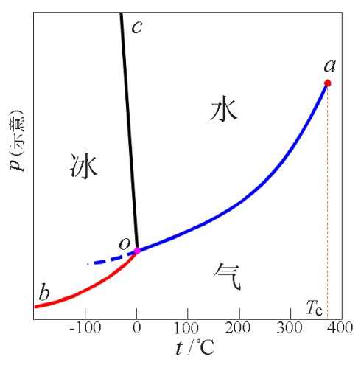
f = K − π + 2 − R − R′
相律
自由度f：在一定范围内可以独立变动而不致引起旧相消失或新相产生的强度量的最大数目。
例：
此区域中压强和温度可以独立变化，维持一相。
为保持水和气共存，压强和温度只能沿相平衡线变化。

Slide 8
f = K − π + 2 − R − R′
讨论：
◆独立的化学反应R
◆独立的其它依赖关系R′

Slide 9
f = K − π + 2 − R − R′
讨论：
◆相律中的“2”一般指温度和压力两个变量。
◆在推导中假设了每一种组分都存在于每一相中，如果情况不是如此，相律的形式仍不变，因为独立变量少一个，限制方程也少一个。例：
◆相律适用于平衡的简单系统，复合系统需另推。

Slide 10
f = K − π + 2 − R − R′
令 : K − R − R′ = K′ 独立组分数
f = K′− π + 2

Slide 11
考虑所有独立变量的推导：
设系统——K个组分，π 个相，R个独立的化学反应
独立变量总数
限制方程
,n⁽¹⁾
,n⁽²⁾
,n^{(π )}
π (K+1)+π
(π –1 )(K+2)+R+R’
K + 2 – R – R′ 所有独立变量
广延量是更基本的变量，所以这些独立变量可以都取为广延量，但是不可以都取为强度量

Slide 12
f = K – π + 2 – R – R′
独立强度变量最大个数
K + 2 – R – R′ 独立变量总数
◆ 相律指出了在π 个相共存的前提下独立强度变量的最大数目，为了完全确定平衡态（即确定体系的所有宏观性质），总是需要使用广延变量，多出来的π 个独立变量必然是广延性质，其最方便的取法就是每一相的物质总量。
◆ 相律只对多相共存时的强度变量作了限制，这使得用强度变量去描述相平衡性质会更方便。

Slide 13
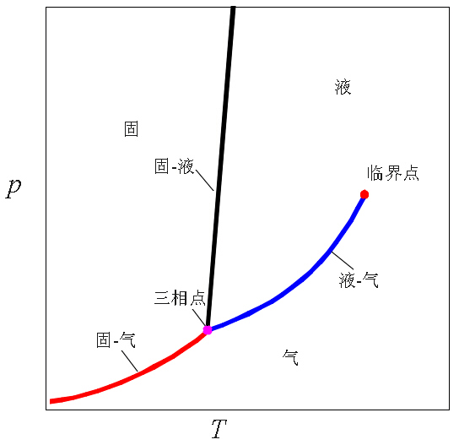
2.相律的应用(applications of phase rule)
◆ 单元系相平衡
单相系统：
两相平衡：
两相平衡时独立的强度量只有一个，吉氏函数基本方程不存在，温度和压强中只有一个可以独立变化，两者的关系由克-克方程表示：Δ_{相变}V_{m} · dp = Δ_{相变}S_{m} · dT。

Slide 14
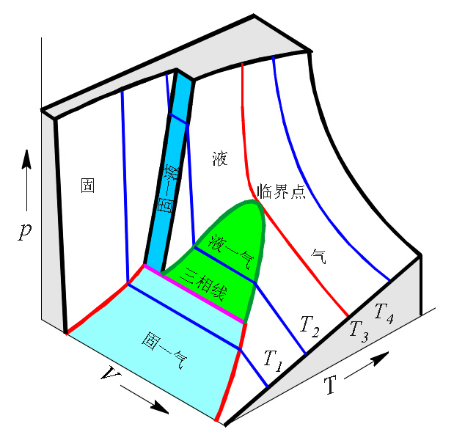
三相平衡：
取1mol物质，则所有独立变量只有2个。三相共存时没有独立的强度量，为确定三相点处体系的状态，可以使用的独立变量只能是广延量。在三相点发生的变化，即三相之间的相互转变，只能用内能或熵基本方程描写：
dU = TdS − pdV
dS = T⁻¹dU + T⁻¹pdV
其它几个基本方程不可微。
沿着三相线的变化

Slide 15
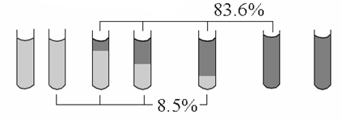
◆ 多元系相平衡
f = K − π + 2 − R − R′
水
异丁醇
水(A)-异丁醇(B)
二元系
两个部分互溶的液相达到平衡

Slide 16

f = K − π + 2 − R − R′
V: vapor; L: liquid
丙烯腈(A)-乙腈(B)
－水(C)三元系
有两个部分互溶的液相与气相一起达到平衡

Slide 17

◆ 多相化学平衡
5
2
2
2
2
NH₃
H₂
1
I₂
HI
NH₄I(s)→NH₃(g)+HI(g)
2HI(g)→H₂(g)+I₂(g)
NH₄I
纯NH₄I分解达平衡

Slide 18
HI
H₂
HI
I₂
5
2
2
2
0
NH₃
H₂
3
I₂
HI
NH₄I(s)→NH₃(g)+HI(g)
2HI(g)→H₂(g)+I₂(g)
NH₄I
达化学平衡，但气体不是都由NH₄I分解得到的。

Slide 19

f = K − π + 2 − R − R′
CO₂
CaCO₃(s)→CaO(s)+CO₂(g)
3
3
2
1
0
1
独立的强度量只有一个。恒温或恒压下，额外加入CaO或CO₂不影响平衡!
CaCO₃
CaO
纯CaCO₃分解达平衡
相律是关于强度性质的！

Slide 20
例：确定下列各系统的组分数、相数及自由度。
1.化合物A分解成B和C：A=B+C。自纯A出发，设(1)皆是气体；(2)有气(A,B,C)，液(A)二相；(3)液相及气相中皆有A,B,C;(4)液相中无C，气相中有A,B,C。
(1)
解：
(2)
(3)
(4)

Slide 21
例：确定下列各系统的组分数、相数及自由度。
2. (1)将NH₃加热到有一部分分解； (2)将NH₃及N₂的混合气加热到有一部分NH₃分解。
解：
(1)
(2)

Slide 22
例：确定下列各系统的组分数、相数及自由度。
3.KCl与AgNO₃溶于水形成的平衡系统。
解：

Slide 23
例：确定下列各系统的组分数、相数及自由度。
4.KCl与NaNO₃溶于水形成的平衡系统。
解：
(1)
(2)

Slide 24
例：确定下列各系统的组分数、相数及自由度。
5. 298K,101325Pa下,NaCl(s)与其饱和水溶液成平衡系统。
解：

Slide 25
习题3.4 Na₂CO₃和H₂O可组成的水合物有Na₂CO₃⋅H₂O(s)、Na₂CO₃⋅7H₂O(s)、Na₂CO₃⋅10H₂O(s)。 (1)在0.1MPa下与 Na₂CO₃ 水溶液及冰平衡共存的水合物最多可有几种？(2)在20℃时与水蒸气平衡共存的水合物最多可有几种？
解：(1)可能存在的反应最多6个，最多3个独立：
Na₂CO₃+H₂O=Na₂CO₃⋅H₂O
Na₂CO₃+7H₂O=Na₂CO₃⋅7H₂O
Na₂CO₃+10H₂O=Na₂CO₃⋅10H₂O
Na₂CO₃⋅H₂O+6H₂O=Na₂CO₃⋅7H₂O
Na₂CO₃⋅H₂O+9H₂O=Na₂CO₃⋅10H₂O
Na₂CO₃⋅7H₂O+3H₂O=Na₂CO₃⋅10H₂O
设含钠物质个数为n，最多有4种含钠物质，此时有3个独立反应，每少1种含钠物质，独立反应数也少1个，则R=n−1。组分数为含钠物质数加上水，K=1+n，压力已经指定，则f=K−π +1−R=3−π ≥0→π_{max}=3，其中水和冰各占一相，剩下一相可以是水合物也可以不是，则水合物最多一个。

Slide 26
习题3.4 Na₂CO₃和H₂O可组成的水合物有Na₂CO₃⋅H₂O(s)、Na₂CO₃⋅7H₂O(s)、Na₂CO₃⋅10H₂O(s)。 (1)在0.1MPa下与 Na₂CO₃ 水溶液及冰平衡共存的水合物最多可有几种？(2)在20℃时与水蒸气平衡共存的水合物最多可有几种？
解：(2)两问的自由度表达式相同，第一问压强指定，第二问温度指定，由第一问知f=K−π +1−R=3−π ≥0，因此体系中最多有3相共存，由于蒸汽构成一相，则最多有两种固相存在，这两种固体可以都是水合物，因此最多有2种水合物。

